Slide 1
Estruturas Condicionais
Prof. Esp. Pedro Miho

Slide 2
Etapas um programas
var n = 3
var n = 3
n += 2
True
False
console.log(n)
console.log(n)

Slide 3
Blocos de Código
Os Blocos de código em JavaScript são delimitados por chaves {} e são usados para agrupar instruções em uma única seção. Um bloco pode conter zero ou mais instruções e é frequentemente usado em estruturas de controle de fluxo, como condicionais (if, else, switch) e loops (for, while, do-while), além de ser usado em definições de funções e em outras situações onde um conjunto de instruções precisa ser executado em conjunto.

Slide 4
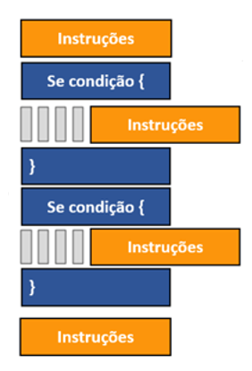
Blocos de código
Bloco de código
Bloco de código

Slide 5
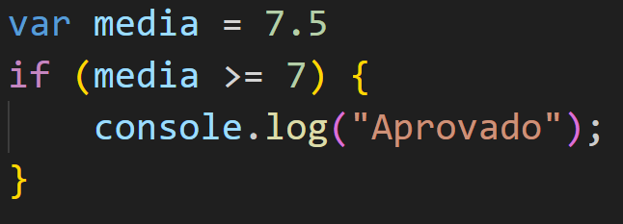
Estrutura Condicional Simples
Uma estrutura de decisão examina uma ou mais condições e decide quais instruções serão executadas dependendo se a condição foi ou não foi.
O comando if é uma estrutura de decisão muito utilizada.

Slide 6
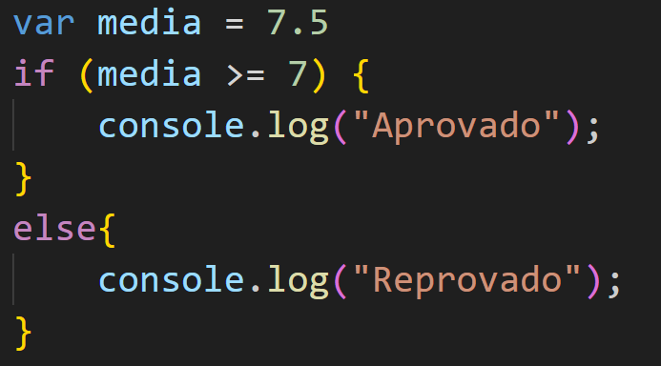
Estrutura Condicional IF e ELSE
Podemos pensar no comando else como sendo um complemento do comando if. O comando if completo tem a seguinte forma geral:

Slide 7
Operadores De Comparação
Igual a (==) - Retorna True se os operandos forem iguais.
X == Y
Diferente de (!=) - Retorna True se os operandos não forem iguais.
X != Y
Maior que (>) - Retorna True se o operando à esquerda for maior que o operando à direita.
X > Y
Menor que (<) - Retorna True se o operando à esquerda for menor que o operando à direita
X < Y

Slide 8
Operadores De Comparação
Maior ou igual a (>=) - Retorna True se o operando à esquerda for maior ou igual ao operando à direita.
X >= Y
Menor ou igual a (<=) - Retorna True se o operando à esquerda for menor ou igual ao operando à direita.
X <= Y

Slide 9
Vamos Praticar
Crie um programa em JavaScript que:
Solicite ao usuário três notas de um aluno.
Calcule a média das notas.
Se a média for maior ou igual a 7, exiba a mensagem "Aprovado".
Se a média for menor que 7, exiba a mensagem "Reprovado".

Slide 10
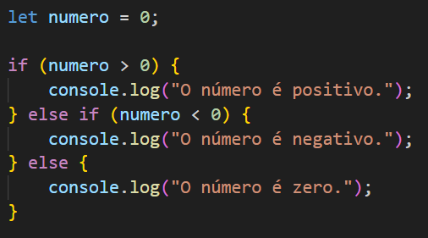
Estrutura Condicional ELSE IF
A estrutura else if é utilizada em JavaScript para encadear condições adicionais a um bloco if e permite verificar múltiplas condições sequencialmente.
var n = 3
False
True
True
False
console.log(n)

Slide 11
Vamos Praticar
Crie um programa em JavaScript que:
Solicite ao usuário três notas de um aluno.
Calcule a média das notas.
Se a média for maior ou igual a 7, exiba a mensagem "Aprovado".
Se a média for maior ou igual a 5 e menor que 7, exiba a mensagem "Recuperação".
Se a média for menor que 5, exiba a mensagem "Reprovado".

Slide 12
Operadores lógicos or e and
Os operadores lógicos or, and e not são fundamentais para construir expressões lógicas em Python. Agora iremos ver uma explicação sobre cada um deles:
or (||) - O operador or retorna True se pelo menos uma das condições for verdadeira.

Slide 13
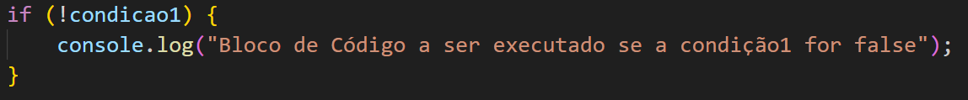
Operador lógico not
and (&&) - O operador and retorna True apenas se todas as condições forem verdadeiras.
not (não) - O operador not é usado para inverter o valor de uma condição. Se a condição for verdadeira, not a torna falsa, e vice-versa.

Slide 14
VAMOS PRATICAR
Crie um programa em JavaScript que:
Peça ao usuário para inserir um nome de usuário e uma senha.
Verifique se o nome de usuário e a senha estão corretos.
Se ambos estiverem corretos (usuário: "admin" e senha: "1234"), exiba "Login bem-sucedido!".
Se apenas o nome de usuário estiver correto, exiba "Senha incorreta!".
Se o nome de usuário estiver errado, exiba "Usuário não encontrado!".

Slide 15
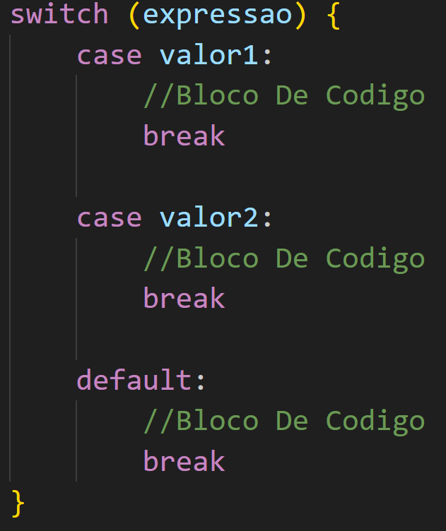
CONDIÇÃO MULTIPLA SWITCH
O switch case é útil quando você tem uma expressão que pode ter muitos valores diferentes e deseja executar diferentes blocos de código com base nesses valores. Isso pode tornar o código mais limpo e legível do que uma série de instruções if-else aninhadas.

Slide 16
VAMOS PRATICAR
Crie um programa em JavaScript que:
Solicite ao usuário o valor total da compra.
Peça ao usuário que escolha uma forma de pagamento:
Para Dinheiro/PIX (10% de desconto)
Para Débito (5% de desconto)
Para Crédito (valor total sem desconto)
Com base na escolha, calcule o valor final a ser pago.
Exiba o valor final para o usuário.

Slide 17
Eventos DOM
Prof. Esp. Pedro Miho

Slide 18
O que são Eventos DOM ?
Os eventos DOM (Document Object Model) são ações ou ocorrências que acontecem na página da web, como um clique, o carregamento de uma página, a digitação em um campo de texto, entre outros. O JavaScript permite capturar e responder a esses eventos para criar interações dinâmicas no site.
Sintaxe:
const caixa = document.querySelector("#caixa")
caixa.addEventListener("click" , () => {
caixa.style.backgroundColor = "blue"
})

Slide 19
Eventos de Mouse DOM
Os principais eventos de Mouse dentro do DOM são:

Slide 20
Eventos de Formulário e Teclado DOM
Os principais eventos de Formulário dentro do DOM são:
Os principais eventos de Teclado dentro do DOM são:

Slide 21
Manipulando o HTML com o DOM
Prof. Esp. Pedro Miho

Slide 22
Capturando valores de um Input
Para pegar o valor digitado em um campo de input no HTML usando JavaScript, podemos utilizar o método document.getElementById() ou document.querySelector().
No HTML
<input type="text" id="nome" placeholder="Digite seu nome">
Capturando valor no JS
let nome = document.getElementById("nome").value;

Slide 23
Escrever no HTML Diretamente com JavaScript
Escrever no HTML Diretamente com JavaScript:
innerText → Modifica apenas o texto dentro de um elemento.
innerHTML → Modifica o conteúdo HTML dentro de um elemento.
textContent → Semelhante ao innerText, mas exibe até conteúdos ocultos por CSS.
document.write() → Escreve diretamente na página (não recomendado para sites dinâmicos).
No HTML
<p id="mensagem"></p>
Alterando o texto no JS
document.getElementById("mensagem").innerText = "Texto alterado com JavaScript!";

Slide 24
Desafio: Média do Aluno com Recuperação
Crie uma página web que solicite ao usuário três notas de um aluno e calcule sua média. O programa deve seguir as seguintes regras:
Se a média for maior ou igual a 7, exibir a mensagem "Aprovado ✅".
Se a média for maior ou igual a 5 e menor que 7, exibir "Recuperação ⚠️".❌
Se a média for menor que 5, exibir "Reprovado ❌".
Regras de Validação:
O usuário deve preencher todas as três notas.
As notas devem ser valores numéricos entre 0 e 10.
Se um campo estiver vazio ou contiver caracteres inválidos, exibir uma mensagem de erro.

Slide 25
Desafio: Sistema de Login com JavaScript
Crie um sistema de login simples usando HTML, CSS e JavaScript. O sistema deve permitir que o usuário insira um nome de usuário e uma senha, verificando se os dados estão corretos.
Regras do LoginSe o usuário for "admin" e a senha for "1234", exibir: "✅ Login bem-sucedido!“
Se o usuário for "admin", mas a senha estiver errada, exibir: "❌ Senha incorreta!“
Se o usuário não for encontrado, exibir: "⚠️ Usuário não encontrado!"

